Slide 1
ŞEHİT AHMET GÖZÜTOK İLKOKULU
2024-2025 ÖĞRETİM YILI
SİVİL SAVUNMA KULÜBÜ
DOĞAL AFET FARKINDALIK ETKİNLİĞİ

Slide 2
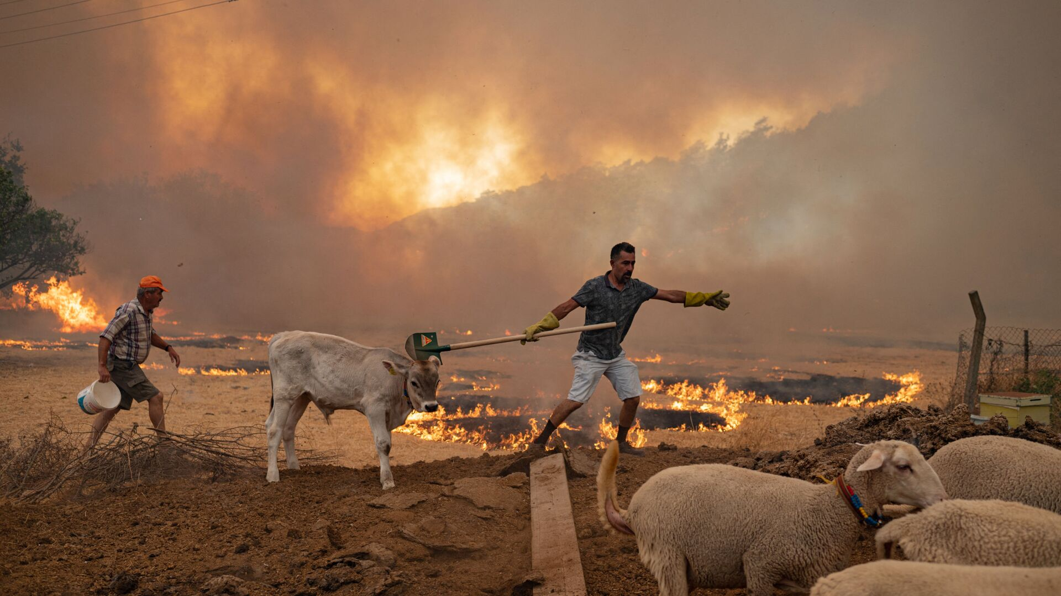
DOĞAL AFET NEDİR?
Tüm canlılara ve mallarımıza zarar veren büyük ve tehlikeli olaylardır.

Slide 3
DOĞAL AFET TÜRLERİ NELERDİR?
Ani Gelişen Doğal Afetler
deprem
seller, su taşkınları
toprak kaymaları, kaya düşmeleri
çığ
fırtınalar, hortumlar
volkanlar
yangınlar vb.
Tüm afetleri animasyonlu ve Türkçe açıklamalı video (3dk) için tıklayınız:
https://www.youtube.com/watch?v=KEAtlJCzxm4

Slide 4
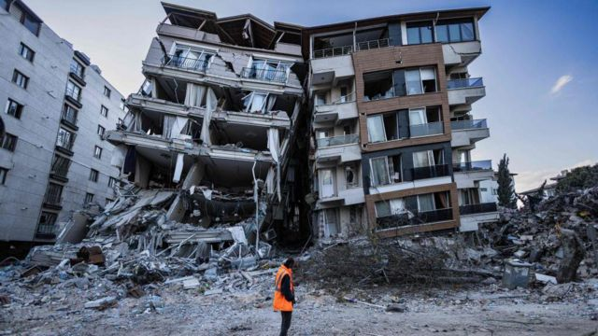
DEPREM

Slide 5
Deprem nasıl oluşur?
4 dakikalık video için tıklayınız:
https://www.youtube.com/watch?v=8LTPCgVTNCg
Deprem nedir, önlemler ve deprem sonrası:
6 dakikalık video için tıklayınız:
https://www.youtube.com/watch?v=veXjMajERLI

Slide 6
Düşünelim, cevaplayalım:
1
Okuldaki deprem tatbikatında neler yaptınız?
2
Deprem siz teneffüste bahçede oynarken olursa ne yapmalısınız?
3
Deprem siz teneffüste sınıfta oynarken olursa ne yapmalısınız?
4
Deprem siz bahçeden dönerken, merdivenlerde olursa ne yapmalısınız?
5
Deprem siz okul tuvaletindeyken olursa ne yapmalısınız?

Slide 7
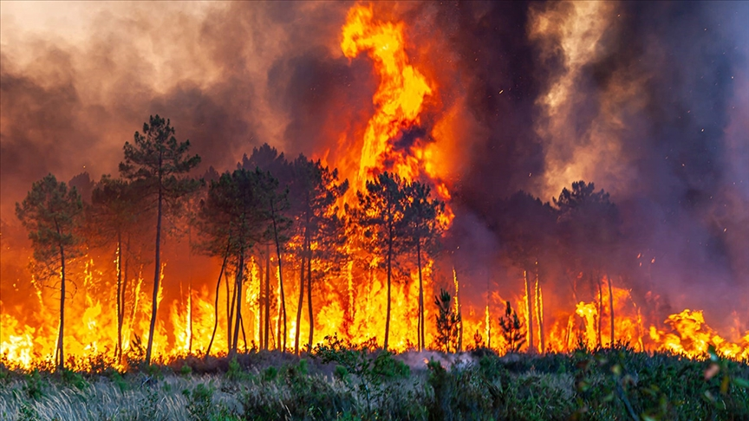
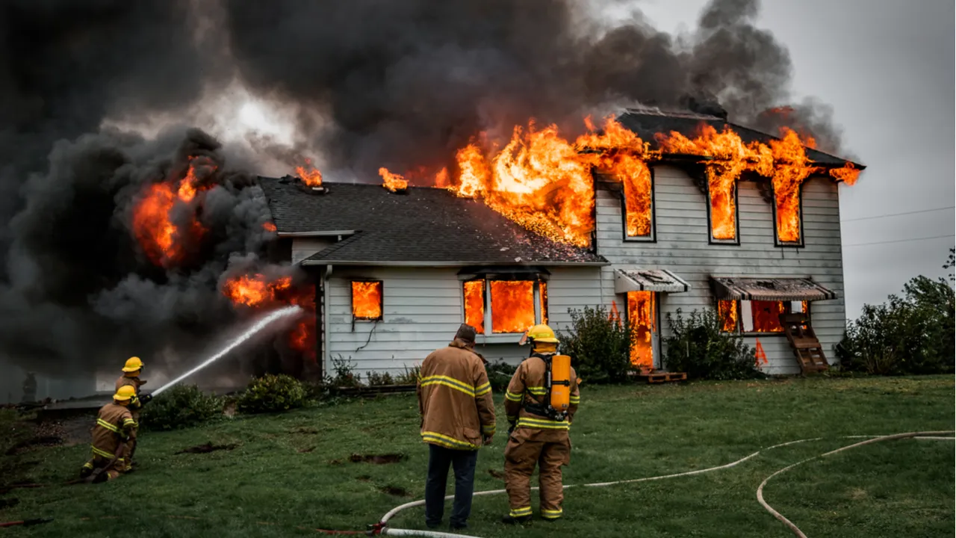
YANGIN

Slide 8
Yangında yapılması ve yapılmaması gerekenler ile ilgili sözsüz Türkçe video (6 dk) için tıklayınız:
https://www.youtube.com/watch?v=b_Id8UDCwlM
Yangın bilgilendirme videosu (4 dk) için tıklayınız:
https://www.youtube.com/watch?v=ZvtINNSRc50

Slide 9
Düşünelim, cevaplayalım:
Okuldaki yangın tatbikatında neler yaptınız?
Yangın siz teneffüste bahçede oynarken olursa ne yapmalısınız?
Yangın siz teneffüste sınıfta oynarken olursa ne yapmalısınız?
Yangın siz bahçeden dönerken, merdivenlerde olursa ne yapmalısınız?
Yangın siz okul tuvaletindeyken olursa ne yapmalısınız?

Slide 10
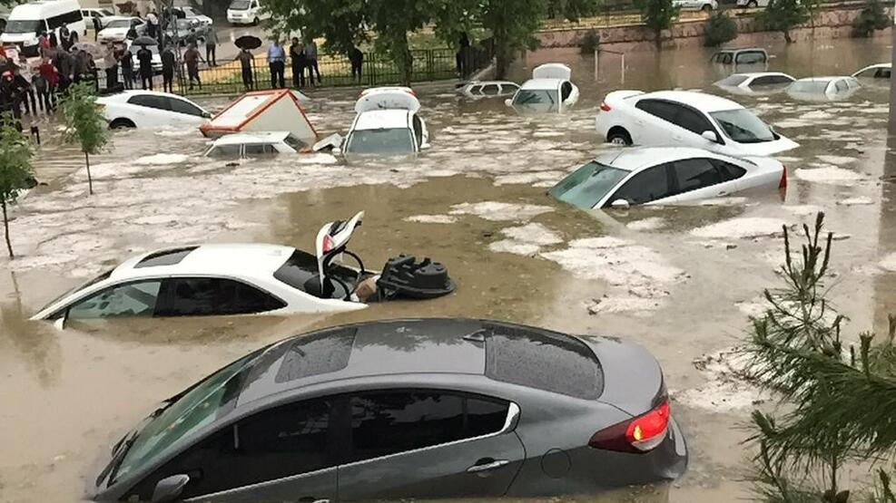
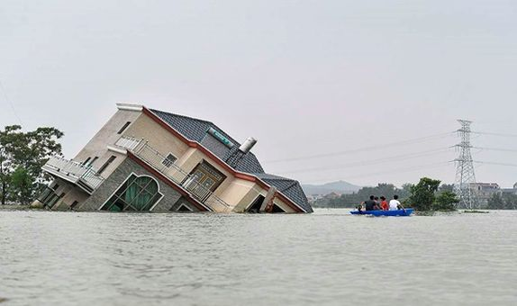
SEL

Slide 11
Sel hakkında bilgilendirme videosu (5dk) için tıklayınız:
https://www.youtube.com/watch?v=OKYgIFOiur8
Sel başladığında yapılması gerekenler videosu (2 dk)
https://www.youtube.com/watch?v=jy2yf7a5A10

Slide 12
AFET FARKINDALIK EĞİTİMİ (Tüm afetler için genel önlem ve uygulama önerileri)
https://www.youtube.com/watch?v=IPkQdDeW6Xg
www.hazirol.gov.tr

Slide 13
Daha fazla izlemek isterseniz…
Orman yangınlarında ne yapılmalıdır? (02:40)
https://www.youtube.com/watch?v=-zK95LkYdJc
Kameraya alınmış en ilginç doğa olayları (23dk):
https://www.youtube.com/watch?v=8onfTWBCRNo

